Slide 1


Slide 2
01
前端开发工程师
02
什么是javascript
03
JavaScript的组成
04
JavaScript的引入方式
05
JavaScript的输出方式
06
JavaScript的注释

Slide 3
07
JavaScript命名规范
08
JavaScript中的变量
09
JavaScript数据类型
10
JavaScript中的比较
11
JavaScript数据类型的区别***
12
JavaScript数据类型的检测

Slide 4
13
JavaScript中运算符***
14
JavaScript判断语句
15
JavaScript循环语句
16
JavaScript字符串拼接***
17
综合练习（99乘法表 选项卡）
18
谢谢观看

Slide 5
前端开发工程师
前端开发工程师是Web前端开发工程师的简称，是近五年才真正开始受到重视的一个新兴职业。
前端工程师，也叫Web前端开发工程师。他是随着web发展，细分出来的行业。Web前端开发技术主要包括三个要素：HTML、CSS和JavaScript!
HTML甚至不是一门语言，仅仅是简单的标记语言!
CSS只是无类型的样式修饰语言。当然可以勉强算作弱类型语言。
Javascript的基础部分相对底层语言来说不难，入手还算快。

Slide 6
什么是javascript
JavaScript一种基于对象的弱类型（松散类型）语言，操作简单；
JavaScript是一种解释型的脚本语言,C、C++等语言先编译后执行,而JavaScript是在程序的运行过程中逐行进行解释；
JavaScript脚本语言不依赖于操作系统,仅需要浏览器的支持。因此一个JavaScript脚本在编写后可以带到任意机器上使用,前提上机器上的浏览器支 持JavaScript脚本语言,目前JavaScript已被大多数的浏览器所支持；
由于运行在客户端，所以安全性较低；

Slide 7
JavaScript的组成
ECMAScript：是一种由Ecma国际通过ECMA-262标准化的脚本程序设计语言。这种语言在万维网上应用广泛，它往往被称为JavaScript或JScript，但实际上后两者是ECMA-262标准的实现和扩展。
其实它就是一种脚本在语法和语义上的标准，里面规定了js的数据类型，操作语句，变量，关键字，保留字等规范；
现在主流的版本主要是ES5、ES6版本
就是js的规范 API（说明文档）

Slide 8
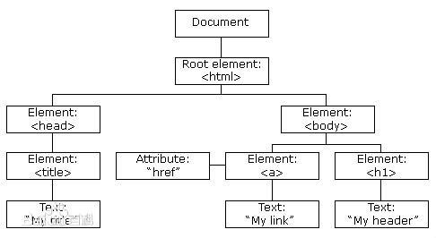
JavaScript的组成
DOM：文档对象模型（Document Object Model）
整个html文件就是一个文档
里面的元素关系组成了一个树形结构
js用来操作这些DOM元素
从HTML这个根元素开始，所有的元素都是DOM元素
元素:HTML中，标签和内容
根元素

Slide 9
JavaScript的组成
BOM：浏览器对象模型(Browser Object Model)
是用于描述这种对象与对象之间层次关系的模型，浏览器对象模型提供了独立于内容的、可以与浏览器窗口进行互动的对象结构；
BOM由多个对象组成，其中代表浏览器窗口的Window对象是BOM的顶层对象，其他对象都是该对象的子对象；
如：获取浏览器的可视窗口的宽度和高度

Slide 10
JavaScript的引入方式
行内式：将js代码块直接写在标签内
<input type="button" onclick="alert('欢迎来到珠峰培训')">
内嵌式：将js代码块写在<script>代码块</script>中，放在html文件里
外联式：通过<script src='url'></script>，引入一个外部js文件
注意：
浏览器从上到下执行，需要先加载要操作的元素，再加载js，所以需将js代码放置在文档最后
外联式标签中间写的js代码不生效

Slide 11
JavaScript的输出方式
写到文档输出：document.write("<p>My First JavaScript</p>");
如果在文档已完成加载后执行 document.write，整个 HTML 页面将被覆盖
浏览器控制台输出（console）：********
1）console.log()：向控制台输出一条消息
script
2）console.error()：向浏览器抛出一个 js 异常
3）console.dir()：输出一个对象的全部属性（输出结果类似于 DOM 面板中的样式）
4）console.clear()：清空控制台

Slide 12
JavaScript的输出方式
alert() 方法用于显示带有一条指定消息
innerHTML 是对象自带的内置属性，可以获取元素内容并且向指定对象内输出内容和标签
innerText 是对象自带的内置属性，可以获取元素内容并向指定对象输出内容
obj.innerHTML=...
alert('obj.innerText')

Slide 13
JavaScript的注释
单行注释
//后面是被注释的信息
多行注释
/*此处为注释的信息*/

Slide 14
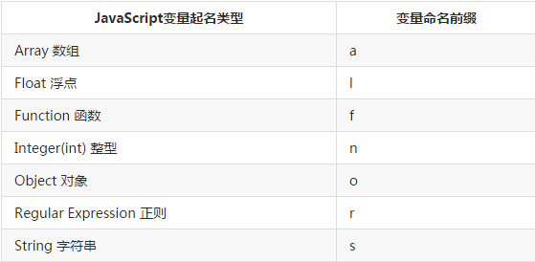
JavaScript中的命名规范
严格区分大小写
变量名中可以有字母，数字，下划线，$符号，数字不能作为开头，例如_temp,temp1...
使用驼峰命名法：名称如果由多个单词组成，第一个单词首字母小写，其余单词首字母大写
不能使用关键字和保留字
变量匈牙利命名类型，例如右图
var oLis 代表对象, var ary 代表数组...

Slide 15
JavaScript中的变量
变量是用来储存信息的容器，变量在js中是松散类型，可以存储任何的数据类型
创建变量： 声明 变量名（人为定的）
使用var关键词来进行声明，例如 var obj
变量声明后：变量是空的，如果需要赋值，使用等号，等号左侧是变量，右侧是值
变量赋值： var obj={name:'珠峰培训'};
一条语句，多个变量：一个声明多个变量，每个变量之间用逗号隔开
var obj={},ary=[],num=1；
p.s：在js中，等号用来赋值

Slide 16
JavaScript中的数据类型
基本数据类型：包括数字（number），字符串（string），布尔（boolean），null，undefined
引用数据类型：包括对象数据类型和函数数据类型
对象数据类型：包括数组类（Array），对象类（Object），正则类（RegExp）
时间类（Date），数学函数类（Math），浮点类（Float）.........
函数数据类型：function
在js中一切操作的元素其实都称之为对象，对象又根据不同的特性分为不同的类，那么每一个具体的操作对象，是js中的实例
p.s：JavaScript 变量均为对象。当您声明一个变量时，就创建了一个新的对象。

Slide 17
JavaScript中的数据类型
数字（number）包括整数（正整数 0 负整数），小数，NaN（not a number）
数字中需要掌握的知识点有：
将其他数据类型转化为数字Number() 返回值为数字或NaN
判断一个值是否为数字isNaN() 返回值为true或false，在判断前会先转化数据类型
parseFloat() 可解析一个字符串，并返回一个浮点数 （小数）返回值为数字或NaN
parseInt() 函数可解析一个字符串，并返回一个整数 返回值为数字或NaN
p.s:以上方法是全局函数，不属于任何对象 ，全局属性和函数可用于所有内建的 JavaScript 对象。

Slide 18
JavaScript中的数据类型
NaN (not a number)，不是一个数字
isNaN(value) 判断一个值不是一个数字返回true，是一个数字返回false
NaN==NaN 返回false
NaN是转化完成后的结果，我们不知道这个NaN在转化之前是什么值，所以每个NaN代表的值都可能是不同的，所以比较结果永远是false
两个等号是比较等号两侧值是否相等，后面会详细说明

Slide 19
JavaScript中的数据类型
布尔（boolean）布尔（逻辑）只能有两个值：true 或 false
布尔中需要掌握的知识点有：
Boolean() 将其他数据类型转化为布尔
! 先转为布尔值再取反
!! 将其他数据类型转为布尔
判断一个值的真假：0，NaN，null，undefined，''为false其余都为真

Slide 20
JavaScript中的数据类型
字符串（string）字符串是存储字符（比如 "欢迎来到珠峰培训"）的变量
字符串可以是引号中的任意文本，您可以使用单引号或双引号
可以在字符串中使用引号，只要不匹配包围字符串的引号即可，例如'He is called "Bill"'
字符串在js中没有意义
在第二周会详细讲解字符串对象的相关知识

Slide 21
JavaScript中的数据类型
null和undefined
很有趣在js中有两个表示“无”的值，这是为什么呢？
null表示"没有对象"，即该处不应该有值（现在预留，之后可以添加）
null也可以进行保留对象并将值清空
undefined表示"缺少值"，就是此处应该有一个值，但是还没有定义

Slide 22
JavaScript中的数据类型
JavaScript 对象 Objec，由多组键值对（属性名和属性值组成键值对）组成，这些键值对用来描述这个对象，每一对键值对用逗号隔开
创建对象的方法：
实例创建 person=new Object(); //在类上创建一个新的对象
字面量创建 var person={name:'珠峰培训',age:'8年'}

Slide 23
JavaScript中的数据类型
访问对象的方法
var message="Hello world!";
console.log(message.toUpperCase());//这里使用了 String 对象的 toUpperCase() 方法来将文本转换为大写
注意：String也属于对象，这里我们说的对象不仅仅是用{}包起来的，数组，正则，日期等也都是对象哦！！！

Slide 24
JavaScript中的数据类型
访问对象的属性（查）：
对象名.属性名
对象名['属性名']//数字为属性名的时候，只能用此种方法
var message={name:'珠峰培训',age:'8年'};
console.log(message.name);-->在控制台输出的是'珠峰培训'这个字符串

Slide 25
JavaScript中的数据类型
对象属性的增加
增加：将新的属性名和属性值增加到对象中
对象名.新的属性名=属性值
var message={name:'珠峰培训',age:'8年'};
message.start='2009年';
console.log(message);-->{name:'珠峰培训',age:'8年',strat:'2009年'}//控制台输出

Slide 26
JavaScript中的数据类型
修改：用新的属性值替换掉原来属性的属性值
对象名.原有属性名=新的属性值
var message={name:'珠峰培训',age:'8年'};
message.age=8;//message['age']=8';
console.log(message);-->{name:'珠峰培训',age:8}//控制台输出

Slide 27
JavaScript中的数据类型
删除：将属性从对象中删除
delete 对象名.属性名
对象名.属性名=null; 保留属性名，属性值为空
var message={name:'珠峰培训',age:'8年'};
delete message.age';
console.log(message);-->{name:'珠峰培训'}//控制台输出

Slide 28
JavaScript中的数据类型
自定义属性（重点）
一个对象的属性分为内置属性和自定义属性
内置属性：对象天生自带的属性，例如className是DOM对象的内置属性
自定义属性：当内置属性不能满足需求的时候，我们就需要人为的给对象添加自定义属性
var obj=Object();
obj.耿大爷='喜欢蓝孩纸';
“耿大爷”就是我们自己定义的一个属性，“喜欢蓝孩纸”是我们定义的属性值

Slide 29
JavaScript中的数据类型
for in循环：循环遍历对象的属性，for...in 循环中的代码块将针对每个属性执行一次
var person={name:'珠峰培训',age:8};
var ary=[1,2,3,'Holle']
for (变量 in 对象){
在此执行代码
}//变量代表对象的属性名
指定的变量可以是数组元素，也可以是对象的属性
for in循环 只能遍历对象的可枚举属性（不包含原型链上的属性）作为了解 正式课讲解

Slide 30
JavaScript中的数据类型
数组对象的作用是：使用单独的变量名来存储一系列的值
创建数组：
实例创建
var myArray=new Array(val1,val2,val3...)//此处可以传递参数列表，以逗号隔开
返回值：返回新创建并被初始化了的数组
字面量创建
var myArray=[1,2,3,4,5]
数组也是对象，也可以使用for in来进行遍历

Slide 31
JavaScript中的数据类型
数组的键值对
数组也是对象，也是由键值对组成，组成数组的每一项是属性值，属性名是这个值的索引,数组有长度length 长度就是数组中值的个数
索引：（搜索查找）实际上就是序数，一个整形数字，其特点为以0开始到length-1结束（可以理解为编号）
length（长度）：数组的总个数
访问数组属性值：console.log(ary[0]);
var ary=['n','m','1',3,4];
length：5;

Slide 32
JavaScript中的数据类型
函数是由事件驱动的或者当它被调用时执行的可重复使用的代码块
语法：函数就是包裹在花括号中的代码块，前面使用了关键词 function，例如
定义部分：
function 函数名(形参1,形参2.......){
这里是要执行的代码
}
当定义形参而没有传递实参时，形参获取到的是undefined
形参和实参统称为参数
执行部分：
函数名(实参1,实参2...);

Slide 33
JavaScript中的数据类型
方法本身没有意义，只有在使用的时候实现了对应的功能，才有意义
函数只有在调用或执行的时候才会生效
函数一次定义，可以多次执行
当函数执行的时候这个私有作用域将函数体中的代码都包起来，保护了里面的私有变量不受外界的干扰（外部获取不到也修改不了），我们将函数执行的时候形成的这种保护机制叫做“闭包”
函数分为实名函数和匿名函数

Slide 34
JavaScript中的数据类型
匿名函数分为自执行函数和函数表达式
自执行函数：定义和执行一起完成，
（function（）{}）（）;
!（function（）{}）（）;
+（function（）{}）（）;
-（function（）{}）（）;
~（function（）{}）（）;
函数表达式:将函数定义的部分当做值赋值给变量或者元素的某一个行为
oDiv.onclick=function(){}; 当这个点击事件发生时，调用这个方法
剩下的内容会在第二周详细讲解

Slide 35
JavaScript中的比较 必考
一个等号是赋值，两个等号和三个等号就是比较两侧的值是否相等，如果相等返回true，如果不相等返回false
例如：value1==value2 或 value1===value2
那么“==”和“===”有什么区别呢？又是怎样比较的呢？我们一起来学习一下
“==”允许等号两侧的值不是相同数据类型，如果不是同一数据类型，会默认进行数据类型转化，转化为同数据类型后比较
[]==false 的返回值是true
“===”是绝对比较，也就是说等号两侧的值必须是相同数据类型才能比较

Slide 36
JavaScript中的比较
那么“==”比较遵循什么规则呢？
对象==对象 -->永远不相等（不进行转化）
[]==[] {}=={} []=={} 返回值都是false
注意：对象、数组、正则等都是对象

Slide 37
JavaScript中的比较
对象==字符串
对象转化为字符串后再进行比较，调用toString()方法
例如：
[]=='' -- > [].toString() =='' -- > ''=='' 返回true
{}=='' -- > {}.toString()=='' -- > '[object Object]'=='' 返回false

Slide 38
JavaScript中的比较
对象==数字
对象转化为字符串，调用toString()，字符串转化为数字，调用Number()，数字和数字进行比较
例如：
[]==1 -- > [].toString() =='' -- > ''==1 -- > Number('')==1 -- > 0==1 返回false
{}==1 -- > {}.toString() =='' -- > '[object Object]'==1 -- > Number('[object Object]')==1 -- > NaN==1 返回false

Slide 39
JavaScript中的比较
对象==布尔
对象转化为字符串，调用toString()，字符串转化为数字，调用Number()，布尔转化为数字，调用Number()，Number(true) --> 1 Number(false) --> 0
例如：
[]==true
[].toString() -->Number('')-->0
Number(true) --> 1
0==1 返回值false

Slide 40
JavaScript中的比较
字符串==数字
字符串转化为数字，调用Number()方法
'123'==123
Number('123') -- > 123
123==123 返回值为true

Slide 41
JavaScript中的比较
字符串==布尔
字符串转为数字，布尔转为数字，调用Number()方法
例如：
'1'==false
Number('1') -- > 1
Number(false) -- > 0
1==0 返回值为false

Slide 42
JavaScript中的比较
数字==布尔
布尔转为数字，调用Number()
1==true
Number(true) -- > 1
1==1 返回值为true

Slide 43
JavaScript中的比较
null==undefined 返回值为true
null===undefined 返回值为false
null和其他任何数据类型比较都为false
undefined 和其他任何数据类型比较都为false

Slide 44
JavaScript中的比较练习
[]==[] false
!{}==[]
![]==''
![]==false
''=={}
null=={} false
undefined==null true
NaN==NaN true

Slide 45
Javascript数据类型的区别
基本数据类型可以直接操作保存在变量中的实际值；一旦完成赋值过程，两个对象就完全没关系。
引用数据类型是保存在堆内存中的对象，与其它语言不同的是，你不可以直接访问堆内存空间中的位置和操作堆内存空间。只能通过操作对象的在栈内存中的引用地址。所以引用类型的数据，在栈内存中保存的实际上是对象在堆内存中的引用地址。通过这个引用地址可以快速查找到保存在堆内存中的对象
引用数据类型是对空间地址的操作
代码在浏览器中从上到下执行，这个供代码执行的空间，叫栈内存（或全局作用域），到运行时遇到引用数据类型时，浏览器会再开辟一个内存空间，将这个对象的所有代码当作字符串存入这个空间（这个空间一直被占用，叫这个内存空间为堆内存），浏览器会给这个空间一个16进制的地址

Slide 46
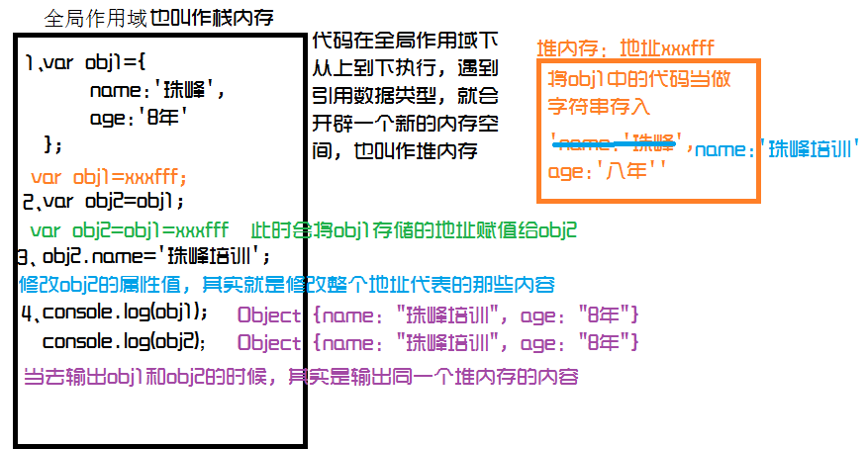
Javascript数据类型的区别

Slide 47
Javascript数据类型的检测
typeof：alert(typeof '珠峰培训') ---> 'string'
检测返回值是一个字符串中包裹着数据类型，在谷歌中，引号自动隐藏
只不能具体细分对象下的具体类型，返回"object"，
null返回"object" [] {} /^$/--->'object'
***********如果运算中有两个以上的typeof，最终返回结果'string'*********************
instanceof：判断已知对象类型的方法
注意：instanceof 后面一定要是对象类型，并且大小写不能错，该方法适合一些条件选择或分支
[1,2] instanceof Array ---> true

Slide 48
Javascript数据类型的检测
constructor：根据对象的constructor判断
[1,2,3].constructor === Array ---> true
prototype：Object.prototype.toString.call()
(Object.prototype.toString.call('珠峰培训') === '[object String]')---> true
大小写不能写错，比较麻烦，但胜在通用
通常情况下用typeof 判断就可以了，遇到预知Object类型的情况可以选用instanceof或constructor方法

Slide 49
Javascript数据类型的检测
练习：
请说出下面表达式返回结果
typeof (typeof (typeof 12345));

Slide 50
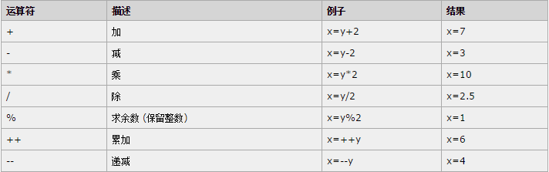
Javascript运算符
数学运算 var y=5；

Slide 51
Javascript运算符
字符串的 '+' 运算
当加号遇到字符串的时候，默认不是数学运算，而是字符串拼接
txt1="What a very";
txt2="nice day";
txt3=txt1+txt2;
在以上语句执行后，变量 txt3 包含的值是 "What a verynice day"
()在js中有优先运算的作用

Slide 52
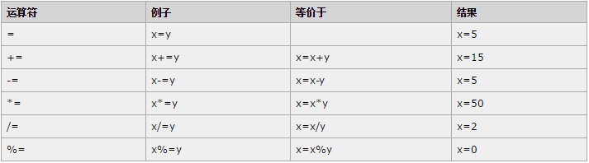
Javascript运算符
赋值运算 var x=10，y=5；

Slide 53
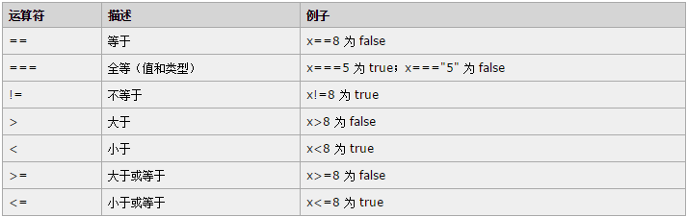
Javascript运算符
比较运算 var x=5；

Slide 54
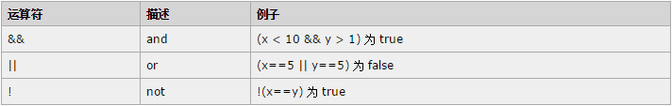
Javascript运算符
逻辑运算 var x=6， y=3；

Slide 55
Javascript判断语句
条件语句用于基于不同的条件来执行不同的动作
if 语句 - 只有当指定条件为 true 时，使用该语句来执行代码
if...else 语句 - 当条件为 true 时执行if{}代码，当条件为 false 时执行else{}代码
if...else if....else 语句 - 使用该语句来选择多个代码块之一来执行
if用在所有的js判断中

Slide 56
Javascript判断语句
if (条件 1) { //括号中如果条件成立，返回true，条件不成立返回false
当条件 1 为 true 时执行的代码
}else if (条件 2){
当条件 2 为 true 时执行的代码
}else {
当条件 1 和 条件 2 都不为 true 时执行的代码
}
在判断时，条件和执行语句没有一点关系

Slide 57
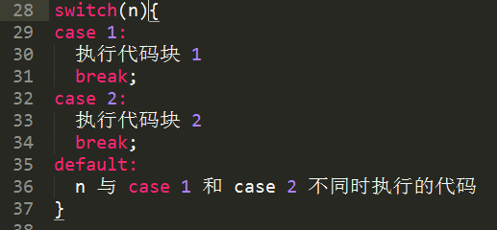
Javascript判断语句
switch 语句用于基于不同的条件来执行不同的动作（不同值的不同操作）
当条件和值绝对匹配时才执行相关代码
首先设置表达式 n（通常是一个变量）。随后表达式的值会与结构中的每个 case 的值做比较。如果存在匹配，则与该 case 关联的代码块会被执行。请使用 break 来阻止代码自动地向下一个 case 运行。不加break，成功匹配后的所有代码都会执行

Slide 58
Javascript判断语句
default 关键词
请使用 default 关键词来规定匹配不存在时做的事情
switch判断属于绝对判断，变量===case 值

Slide 59
Javascript判断语句
条件运算符（三元运算符/三目运算符）基于某些条件对变量进行赋值的条件运算符
var iablename=(condition)?value1:value2;
声明 变量 iablename=（条件）？条件为true时执行的代码（value1）：条件为false时执行的代码（value2）9
例如：var 学习js=(js入门=="努力")?"挑战高薪":"从入门到放弃";
如果变量 js入门中的值是 "努力"，则向变量 学习js 赋值 "挑战高薪 "，否则赋值 "从入门到放弃"
也可用在简单的if判断中，如果有多个执行语句，需要放在括号呢，用逗号隔开
true?(value1,value2):(value3,value4);
如果没有else的执行语句 用void 0占位，若执行多条js，两者之间用逗号隔开

Slide 60
Javascript循环语句
循环可以将代码块执行指定的次数
如果您希望一遍又一遍地运行相同的代码，并且每次的值都不同，那么使用循环是很方便的
那么我们主要学习三种循环：
for 循环
for in 循环
while 循环

Slide 61
Javascript循环语句
for循环适用于已知循环次数
1、设定初始值 即一个变量
2、设定循环范围（如果语句2返回 true,则循环再次开始,如果返回 false,则循环将结束）
3、执行循环体 用{}包起来的
4、增加初始变量的值 （即可以放在for（）中，也可以放在{}中）
for(var i=0;i<7;i++){
console.log(i);}
for(var i=0;i<7;){
console.log(i);
i++;}

Slide 62
Javascript循环语句
break 语句用于跳出循环：
break 语句跳出循环后，会继续执行该循环之后的代码（如果有的话）
continue 用于跳过循环中的一个迭代
就是结束本轮循环，继续下一轮循环
无论是遇到break还是continue，循环体后面的代码都不会执行了

Slide 63

Javascript循环语句
while循环适用于未知循环次数：只要指定条件为 true，循环就可以一直执行代码
while (条件) {
需要执行的代码
}
提示：如果您忘记增加条件中所用变量的值,该循环永远不会结束.该可能导致浏览器崩溃.

Slide 64
Javascript循环语句
do/while 循环
do/while 循环是 while 循环的变体。该循环会执行一次代码块，在检查条件是否为真之前，然后如果条件为真的话，就会重复这个循环。
do{
需要执行的代码
}
while (条件);
该循环至少会执行一次，即使条件是 false，隐藏代码块会在条件被测试前执行

Slide 65
字符串拼接
当其他数据类型和字符串相遇的时候，就会进行字符串拼接
例如：5+'5' -- >55 并不是10
var n=1;
console.log('我是第'+n+'名');//会在控制台输出'我是第1名'；
当字符串遇到变量时，直接相加即可

Slide 66
综合练习
隔行变色
字符串拼接
点击弹出相关内容/点击弹出当前索引
99乘法表
选项卡

Slide 67
O(∩_∩)O谢谢观看！

